Slide 1
Mācību centra vadības sistēmas izstrāde
Arnis Freimanis, 3ITB

Slide 2
Darba mērķis
Darba mērķis ir projektēt un izstrādāt uzņēmuma mācību centra vadības sistēmu (saīsināti – MCVS), kuras galvenie uzdevumi ir mācību grupu plānošana un komandējumu organizēšana.

Slide 3
Darba mērķa sasniegšanai nepieciešamie uzdevumi
Izpētīt un aprakstīt svarīgāko literatūru par informācijas sistēmas izstrādi, dzīves ciliem un tās pazīstamākajiem izstrādes modeļiem.
Izpētīt informāciju par dažādām datu bāžu izstrādes tehnoloģijām, aprakstīt to priekšrocības un īpatnības. Papildus aprakstīt datu bāzes izstrādei izvēlēto tehnoloģiju un tās īpašības.
Izpētīt un apgūt WEB aplikāciju izstrādes tehnoloģijas, aprakstīt svarīgāko informāciju, to priekšrocības un īpašības, kā arī aprakstīt sistēmas izstrādei izvēlēto tehnoloģiju.
Iepazīties un aprakstīt sistēmas prasības.
Pamatojoties uz iegūto informāciju par sistēmu, projektēt un izstrādāt datu bāzi, izmantojot izvēlēto tehnoloģiju.
Aprakstīt izveidotās datu bāzes struktūru, tabulas un saišu nozīmi
Izstrādāt MCVS lietotājam draudzīgu WEB aplikāciju izmantojot izvēlēto tehnoloģiju un saistīt aplikāciju ar izveidoto datu bāzi.
Sagatavot sistēmas dokumentāciju.
Sagatavot testpiemērus un veikt testēšanu.

Slide 4
Sistēmas funkcijas
Uzņēmuma mācību centra darbības nodrošināšanai un pārvaldīšanai
Sistēmā tiek glabāta informācija par
darbinieku veiktajām apmācībām;
darbinieku zināšanām;
iegūtajiem sertifikātiem;
par pašu darbinieku;
par pieejamajiem kursiem;
pasniedzējiem un telpu noslogojumu.
Mācību grupu plānošana, komandējumu organizēšana

Slide 5



Darbā izmantotās tehnoloģijas
Sistēma sastāv no datubāzes un WEB aplikācijas, kas nodrošina tās funkcionalitāti.

Slide 6
Darbā tiks aprakstīts
Kas ir informāciju sistēma, tās izstrādes dzīves cikli un modeļi
Datubāzes risinājumi un izmantotās risinājuma priekšrocības
Saskarnes veidošanas risinājumi, alternatīvas un izmantotā tehnoloģija
Sistēmas projektēšana
Sistēmas izstrāde

Slide 7
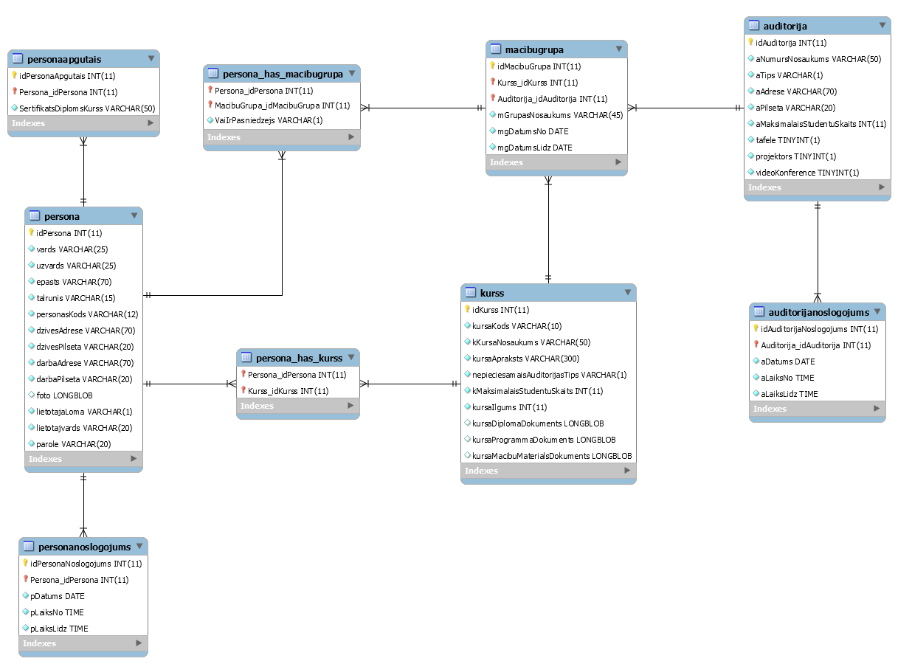
Datu bāze un aplikācija

Slide 8
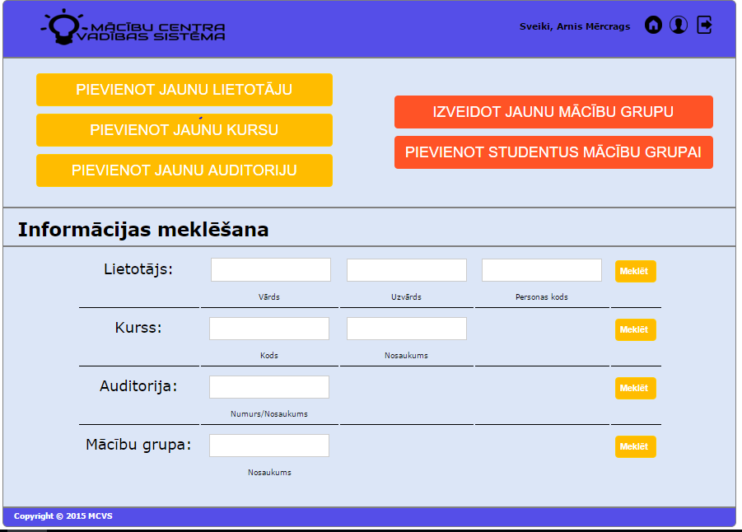
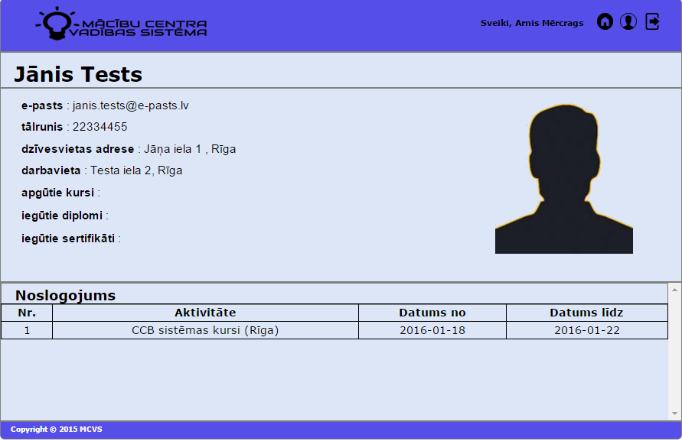
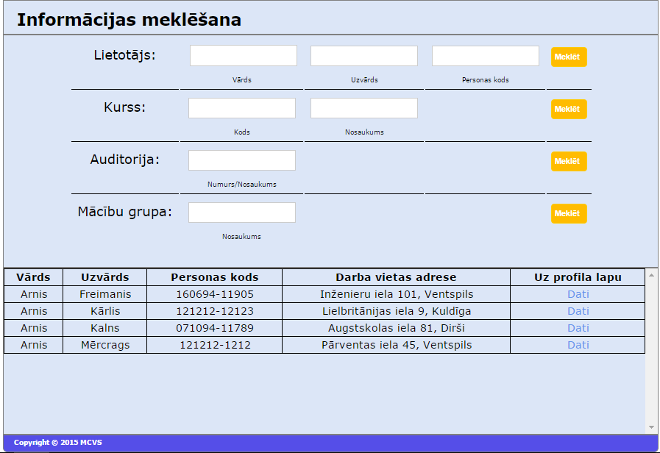

Slide 9
Darbā izdarītais un ko plānoju izdarīt
Izpētīt un aprakstīt svarīgāko literatūru par informācijas sistēmas izstrādi, dzīves ciliem un tās pazīstamākajiem izstrādes modeļiem.
Izpētīt informāciju par dažādām datu bāžu izstrādes tehnoloģijām, aprakstīt to priekšrocības un īpatnības. Papildus aprakstīt datu bāzes izstrādei izvēlēto tehnoloģiju un tās īpašības.
Izpētīt un apgūt WEB aplikāciju izstrādes tehnoloģijas, aprakstīt svarīgāko informāciju, to priekšrocības un īpašības, kā arī aprakstīt sistēmas izstrādei izvēlēto tehnoloģiju.
Iepazīties un aprakstīt sistēmas prasības.
Pamatojoties uz iegūto informāciju par sistēmu, projektēt un izstrādāt datu bāzi, izmantojot izvēlēto tehnoloģiju.
Aprakstīt izveidotās datu bāzes struktūru, tabulas un saišu nozīmi
Izstrādāt MCVS lietotājam draudzīgu WEB aplikāciju izmantojot izvēlēto tehnoloģiju un saistīt aplikāciju ar izveidoto datu bāzi.
Sagatavot sistēmas dokumentāciju.
Sagatavot testpiemērus un veikt testēšanu.

Slide 10
Paldies par Jūsu uzmanību. Jautājumi?

